Slide 1
ШИФР ПЛЕЙФЕРА НА РУССКОМ
Государственное бюджетное общеобразовательное учреждение города Москвы «Школа № 1542»
Авторы работы: Королёв Владислав Сергеевич,
ученики 11 «Б» класса ГБОУ Школа №1542
Руководитель: Аганов Вадим Маликович
1

Slide 2
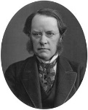
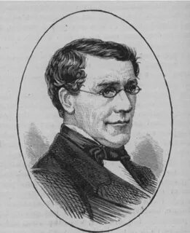
АКТУАЛЬНОСТЬ РАБОТЫ
Наблюдается неумение шифровать методом Плейфера на русском языке.
Существующие онлайн ресурсы предусматривают только английский язык.
Лайон Плейфер
2

Slide 3
ЦЕЛИ И ЗАДАЧИ РАБОТЫ
Цель:
Повысить доступность шифра Плэйфера
для российской аудитории
Задачи:
1) Научится программировать на python.
2) Научится создавать сайты.
3) Изучить шифр Плейфера.
4) Создать сайт, позволяющий шифровать вводимый текст методом Плейфера.
3

Slide 4
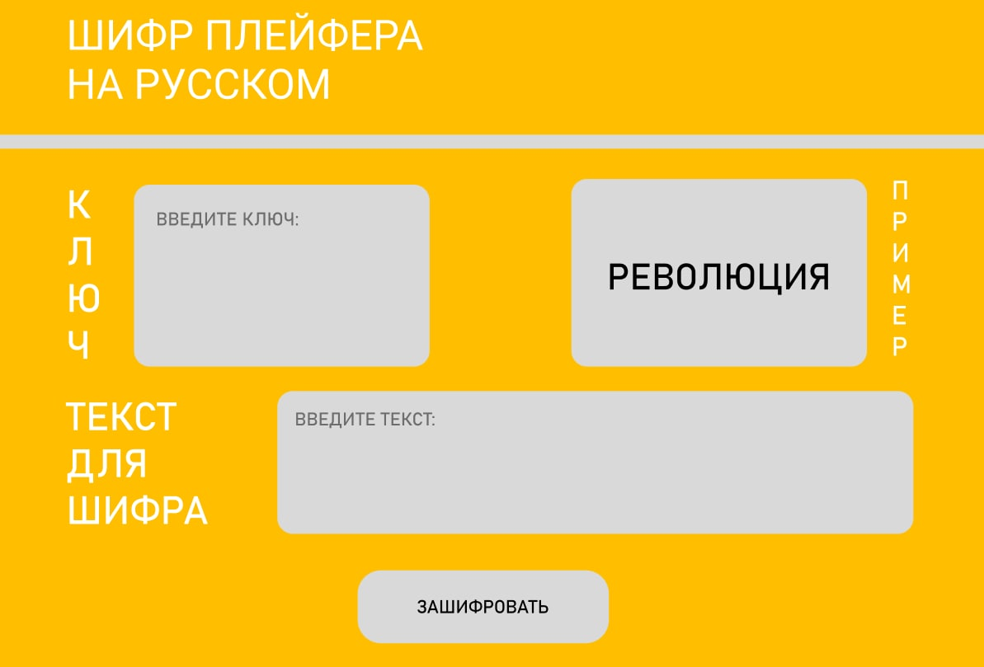
ЭТАПЫ РАБОТЫ
Этапы:
1)Создание дизайна сайта.
2)Написание сайта.
3)Создание кода для сайта
4)Оформление проекта
Дизайн сайта
4

Slide 5
МЕТОДЫ И МАТЕРИАЛЫ
Программы:
Visual Studio для вёрстки сайта
PyCharm для написания кода Python
Figma для создания дизайна сайта
Методы:
Изучение материалов:
Углублённое изучение языка Python
Изучение фрейморка Flask
Проектирование:
Создание эскиза сайта
Создание конечного дизайна сайта
Моделирование:
Создание сайта
Написание кода на языке Python
Натурный эксперимент
5

Slide 6
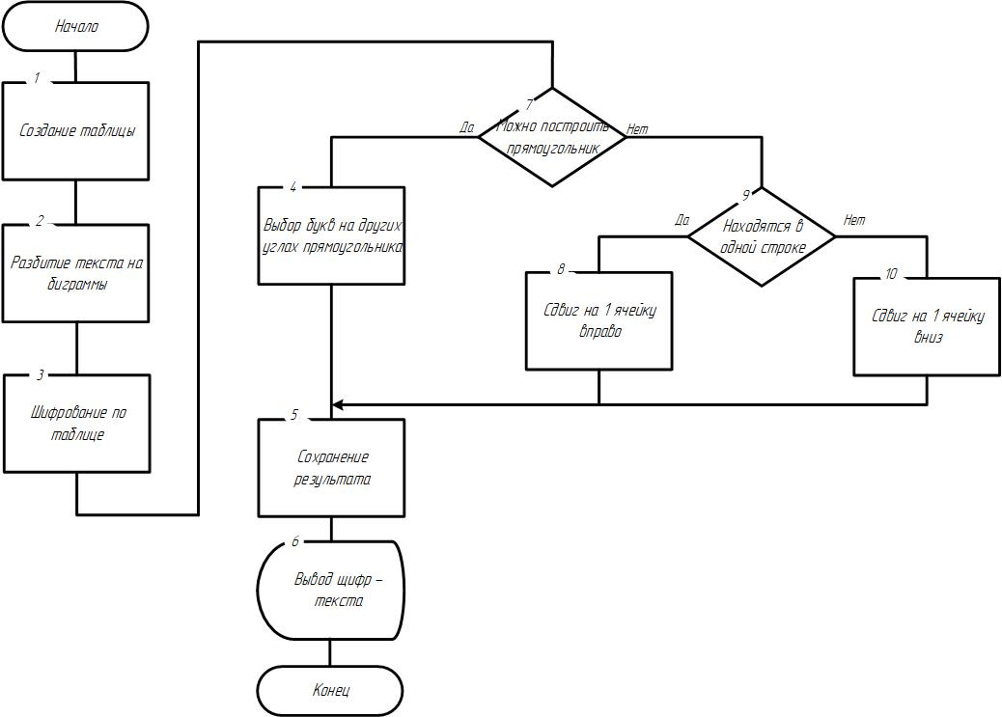
АЛГОРИТМ СХЕМА
6

Slide 7
ПОЛУЧЕННЫЕ РЕЗУЛЬТАТЫ
1)Изучен шифр Плейфера
2)Готова HTML страница
3)Готов код на Python
4)Проведён натурный эксперимент
7

Slide 8
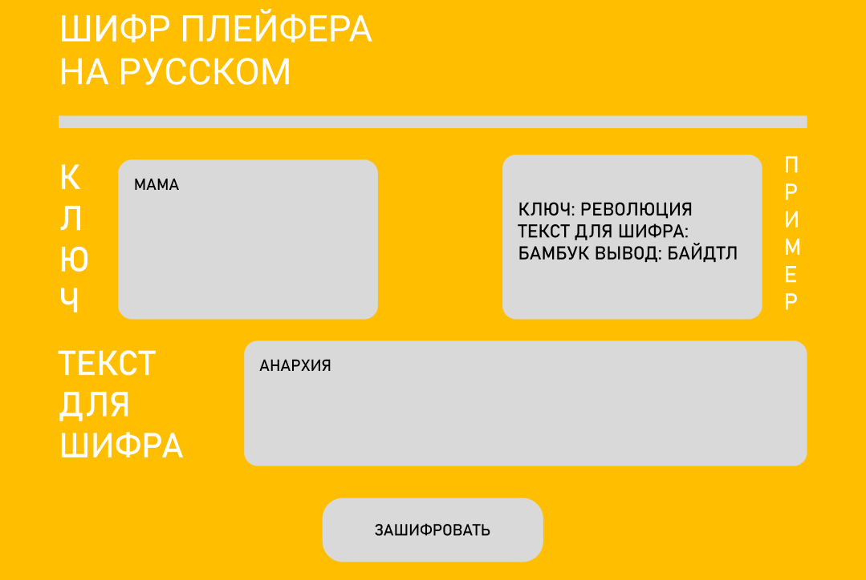
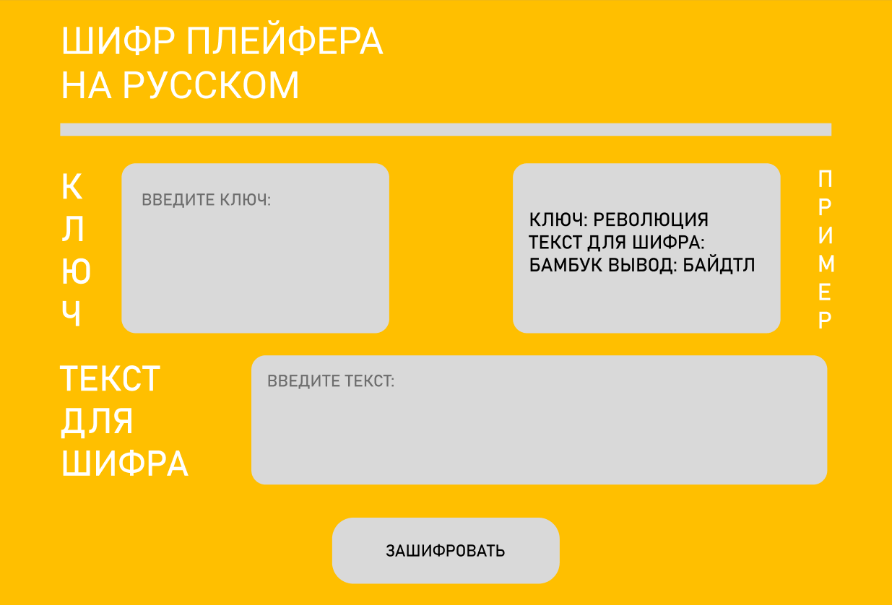
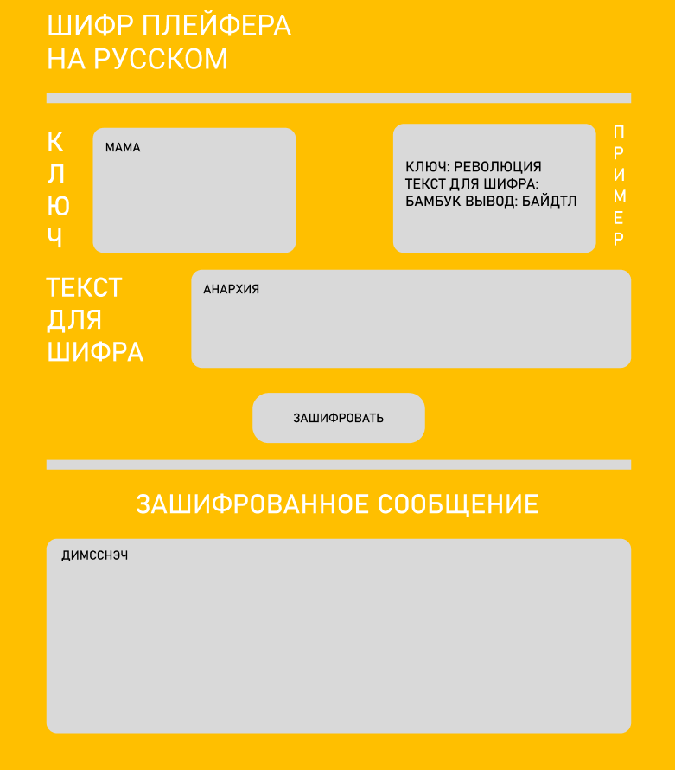
РАБОТА САЙТА
8

Slide 9
РЕЗУЛЬТАТЫ НАТУРНОГО ЭКСПЕРИМЕНТА
Мы предложили двум друзьям использовать наш сайт на протяжении недели. По истечении недели мы спросили у них, понравился ли им наш сайт. Оба друга ответили положительно и сказали, что скорее всего будут продолжать им пользоваться.
9

Slide 10
ПЕРСПЕКТИВЫ
1)Поддержка сайта
2)Доработка кода
3)Добавка функции расшифровки
10

Slide 11
ССЫЛКИ
https://stackoverflow.com
http://htmlbook.ru/samhtml/
https://qna.habr.com
11

